Slide 1
“Молекулярная генетика радиационно-индуцированных изменений гена и генома
Drosophila melanogaster” ПРОЕКТ РАДИОГЕН 2023г
ОТЧЁТ
РУКОВОДИТЕЛЬ ПРОЕКТА К.П. Афанасьева
ЗАМЕСТИТЕЛЬ РУКОВОДИТЕЛЯ ПРОЕКТА А.Н. Русакович
Шифр темы 1132
Лаборатория ЛЯП
Направление Физика конденсированных сред
Наименование темы Проведение медико-биологических и радиационно-генетических исследований с использованием
различных типов ионизирующих излучений.
Авторы:
ОИЯИ, ЛЯП И.Д. Александров, М.В. Александрова, К.П. Афанасьева, С.В. Кораблинова, Л.Н. Коровина, А.Н. Русакович, Солодилова О.П., Харченко Н.Е.
ИОГен, РАН, (г. Москва): И.А. Захаров-Гезехус
ЮФУ, Лаборатория экспериментального мутагенеза (г. Ростов-на-Дону): В.А. Чистяков
23 марта 2022 г.

Slide 2
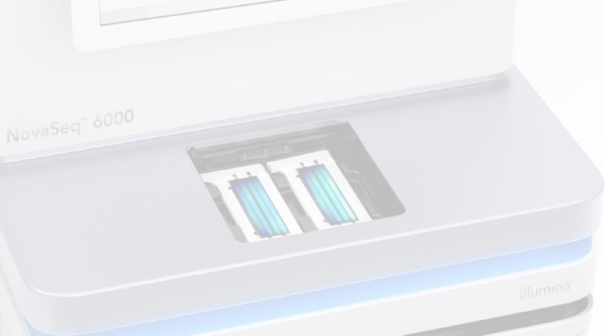
Главные задачи текущего проекта
1. Продолжение молекулярного анализа структурных внутригенных изменений ДНК у потомков облученных самцов D. melanogaster (γ-излучения и нейтронов), используя методы ПЦР и секвенирование по Сэнгеру
Цель: выявления особенностей действия γ-излучения и нейтронов на ДНК генов потомков облученных родителей
2. Проведение геномных исследований у потомков облученных родителей D. melanogaster (γ-кванты 10 и 40 Гр) посредством севенирования нового поколения (New generation sequencing - NGS) и биоинформационного анализа результатов
Цель: выявление в геноме у потомков структурных изменений ДНК, возникающих в половых клетках облученных родителей после действия γ-квантов в дозах 10 и 40Гр

Slide 3
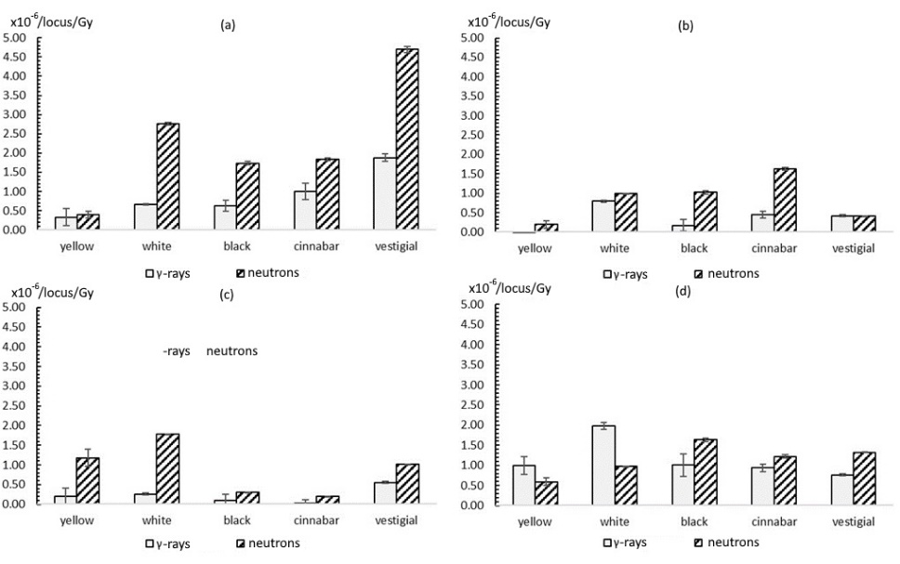
Результаты задачи на уровне отдельных генов
Итог генетического и цитогенетического анализа для 5 генов и 2 видов радиации
Табл. 1. Спектр изменений ДНК у γ- и нейтрон-индуцированных мутаций генов cinnabar и black и D. melanogaster.
*- Количество изменений; **-Относительная частота изменений.
Рис. 1. Сравнительная частота γ – и нейтрон-индукцированных локус-специфических мутаций разного типа на ед. дозы (1 Гр) у пяти изученных генов Drosophila melanogaster: а) Изменения гена, не наследуемые в результате сопутствующих изменений генома, ведущих к стерильности мутантов F₁; б) Мультилокусные делеции, ведущие к потере изучаемого гена; в) Мутации гена, ассоциированные с инверсионным или транслокационным разрывом в области гена; г) Рецессивные, наследуемые по Менделю «точковые» мутации гена.

Slide 4
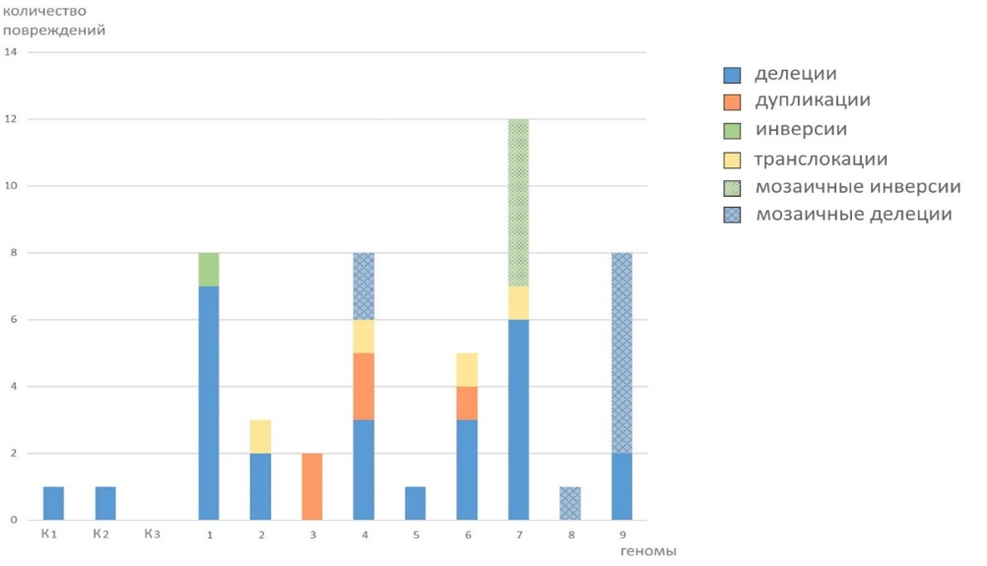
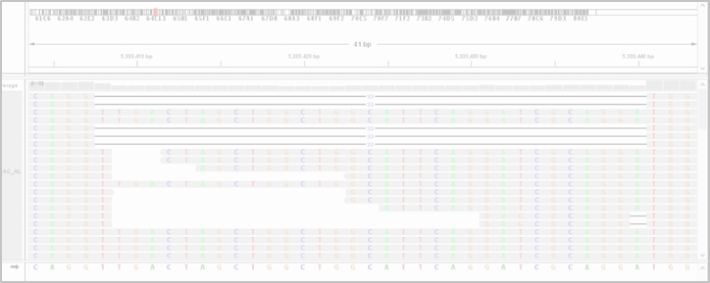
Результаты задачи на уровне всего генома
3 контрольных, 9 экспериментальных генома
Доза 40 Гр, γ-кванты, Со⁶⁰, установка Рокус-М
Типы выявляемых изменений на
уровне генома
44,8%
Изменения, сложные для интерпретации
55,2%
Достоверные изменения
39,1%
Полные мутации
16,1%
Мозаичные мутации
(Сложные для сборки участки и радиационно-индуцированные повреждения)
(Гетерозигота по данному участку)
Рис. 3. Количество и типы изменений ДНК в геномах потомков от контрольных (К1-К3) и γ-облученных (40 Гр, Со⁶⁰) самцов D. melanogaster.
Контроль-100: Для оценки уровня полиморфизма и исключения этого показателя при анализе будет просеквенирован контроль из 100 мух, которые будут включать в себя весь возможный полиморфизм, накопленный в этой популяциис

Slide 5
Публикации, доклады, научная деятельность
Список основных публикаций
И. Д. Александров, М.В. Александрова, К. П. Афанасьева, А. Н. Русакович, Н. Е. Харченко «Радиационная биология структурно разных генов Drosophila melanogaster. Сообщение 9. Общие закономерности и локус-специфические особенности радиомутабольности сцепленных с полом и аутосомных генов». Радиационная биология. Радиоэкология. (Импакт-фактор (РИНЦ): 0,685) (в печати).
Список докладов на международных конференциях
1. Афанасьева К.П, Александров И.Д. и др., «Геномные изменения у потомков самцов D. melanogaster, облученных γ-квантами Со60». Научное издание «Сахаровские чтения 2022 года: экологические проблемы XXI-го века», Материалы Международной научной конференции 19-20 мая, г.Минск, с. 328.
2. Александров И.Д«Радиационная генетика: вчера, сегодня, завтра» Пленарный доклад,. 22-я Международная научная конференция «Сахаровские чтения 2022 года: экологические про-блемы XXI-го века» 19-20 мая 2022 г, г. Минск
Научно-образовательная деятельность
Афанасьева К.П., куратор проекта в Международных студенческих практиках, март, 2022.
Научно-популяризационная деятельность
1. Научно-популярная лекция Артем Русакович «Из мухи слона и не только», дом ученых ОИЯИ, март, 2023
2. Научно-популярная лекция Анастасия Русакович «Генеалогия и гены», Универсальная библиотека ОИЯИ имени Д.И. Блохинцева, ноябрь, 2022.

Slide 6
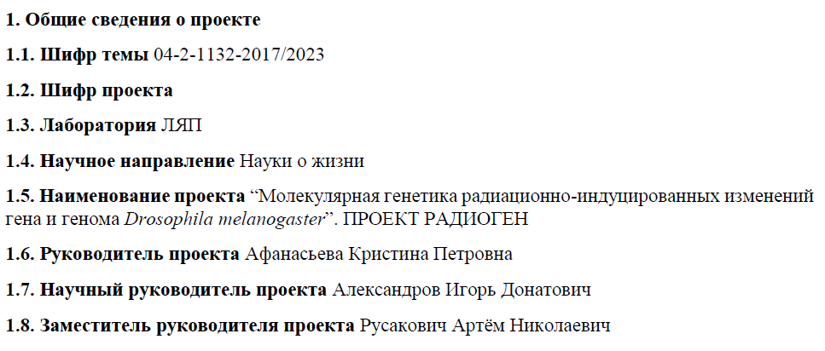
“Молекулярная генетика радиационно-индуцированных изменений гена и генома
Drosophila melanogaster” ПРОЕКТ РАДИОГЕН
Продление проекта на 2024-2028гг.
Исполнители проекта: Александров И.Д., Александрова М.В., Афанасьева К.П., Кораблинова С.В., Коровина Л.Н., Русакович А.Н., Русакович А.Е., Солодилова О.П., Харченко Н.Е.

Slide 7
Направления исследований
Анализ наследуемых изменений ДНК гена(ов), индуцированных γ-квантами Со⁶⁰ и нейтронами в генеративных клетках самцов-родителей D. melanogaster, на базе методов ПЦР и секвенирования по Сэнгеру;
Секвенирование генома потомков γ-облученных самцов-родителей
D. melanogaster на платформе MGI и биоинформационный анализ результатов секвенирования, γ-кванты Со⁶⁰, дозы: 1, 5, 10, 20, 40 Гр;
3. Секвенирование генома потомков самцов-родителей D. melanogaster облученных качественно новых видами ионизирующего излучения:
а) электроны высоких энергий (5 и 100 МэВ, ускоритель ЛИНАК-200, ЛЯП);
б) легкие и тяжелые ионы (комплекс NICA, ЛФВЭ);
Секвенирование генома мыши (Mus musculus) потомков γ-облученных самцов-родителей на платформе MGI и биоинформационный анализ результатов cеквенирования; γ-кванты Со⁶⁰, доза: 3 Гр;
5. Изучение экспрессии радиационно-измененных генов D. melanogaster для установления связи между характером повреждения ДНК и активностью гена.
Продолжение исследований на уровне гена
Новейшие исследования на уровне генома
Исследования на уровне функции гена

Slide 8
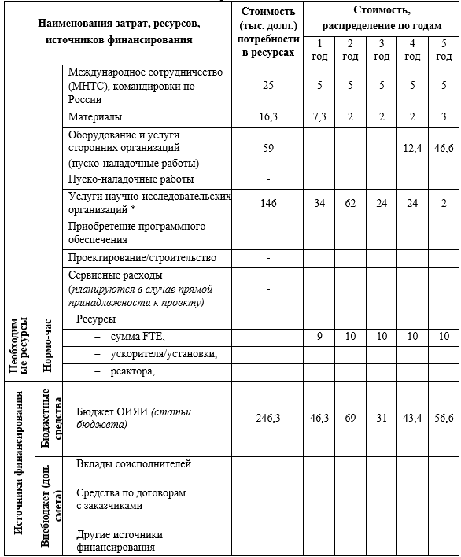
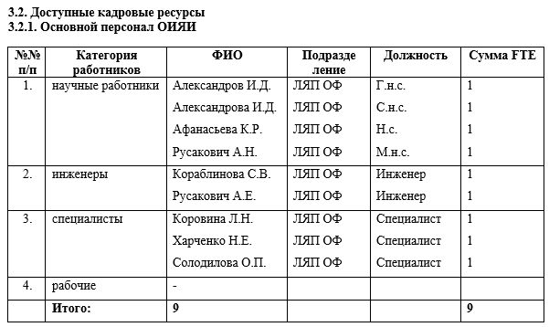
Финансы и кадровая доступность
*Стоимость секвенирования и биоинформационного анализа 1 генома Дрозофилы – 0,5 тыс.дол., мыши – 4,5 тыс.дол. Планируется изучить за 5 лет 170 геномов Дрозофилы и 12 геномов мыши.

Slide 9
Спасибо за внимание!

